Slide 1
Il PEAR di Regione Lombardia:
priorità efficienza e risparmio energetico in edilizia
Dino De Simone
Divisione Energia ILSPA
2 ottobre 2015

Slide 2


PROGRAMMAZIONE, NORME E RISORSE VERSO LA SOSTENIBILITÀ
Programma Operativo Regionale POR 2014-2020
Nuovo Programma Energetico Ambientale Regionale
PEAR
DGR 12 GIUGNO 2015 n. 3706
Decreto 15 marzo 2012
Burden sharing
DGR 17 LUGLIO 2015 N. 3868
Disposizioni in merito alla disciplina per l’efficienza energetica degli edifici ed al relativo attestato di prestazione energetica […]
Decreti attuativi della Direttiva 31/2010/CE
“nearly zero Energy building»
Decreto 6480 30/07/2015
Disposizioni […], a seguito della DGR 3868 del 17/07/2015
D.Lgs 4 luglio 2014 n. 102, Attuazione della direttiva 2012/27/UE sull'efficienza Energetica

Slide 3


L’OBIETTIVO DEL PEAR
tep
RIDUZIONE DEI CONSUMI DA FONTE FOSSILE
= - CO₂
CIVILE (EDILIZIA RESIDENZIA-LE,
TERZIARIO)
INDUSTRIA
TRASPORTI
AGRICOLTU-RA
Necessaria la compartecipazione di tutti i settori interessati

Slide 4
IL BURDEN SHARING
Consumi di energia rinnovabile
Definizione e quantificazione degli obiettivi regionali
FER Elettriche
FER Termiche
FER Trasporti
=
% quota regionale dei consumi di energia coperti da FER
Consumi finali lordi
Consumi elettrici
Consumi termici
Consumi trasporti
Calcolo del valore di partenza
Media 2006 – 2010
(Terna)
Media 2005 – 2007
(ENEA)
Media 2005 – 2007
(ENEA)
Il percorso per la Lombardia verso il target fer 2020
Valore di partenza
2012
2014
2016
2018
2020
4,9%
7,0 %
7,7 %
8,5 %
9,7 %
11,3 %

Slide 5
COME RAGGIUNGERE L’OBIETTIVO?
  Direttive EU
  Leggi nazionali
  Normativa tecnica
  Contesto Amministrativo
  Superamento delle barriere burocratiche
Normativa e regolazione
Semplificazione amministrativa
Interventi finanziari
Supporto e accompagna-mento
  Fondi strutturali
  BEI
  ELENA
  PAES
  PGT e VAS
  OPEN DATA

Slide 6
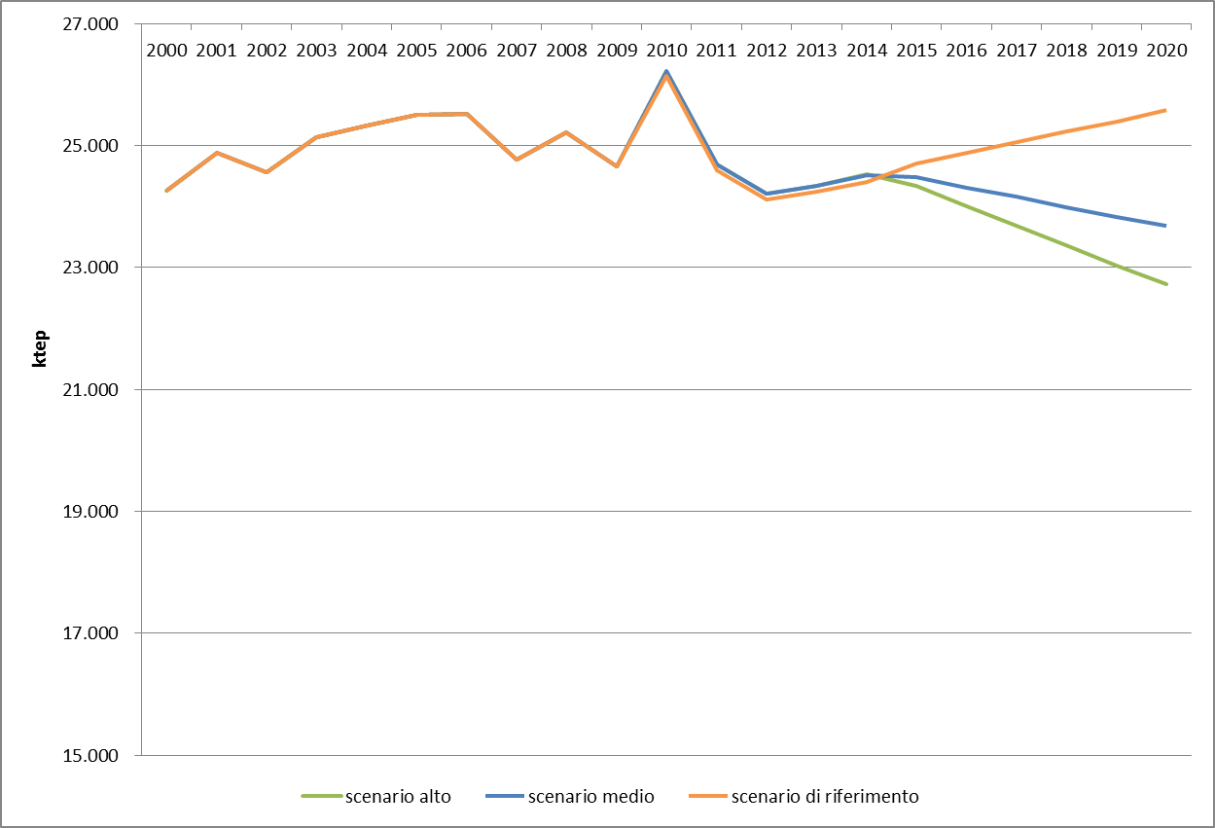
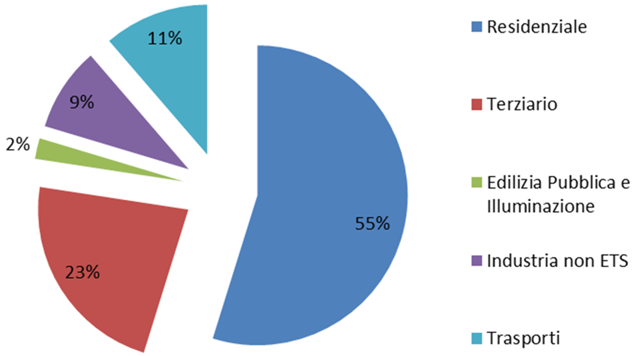
COSTRUZIONE DELLO SCENARIO DI PIANO
Scenario di consumi al 2020
Stima di risparmio energetico potenziale:
1,7 - 2,7 Mtep

Slide 7





IL SISTEMA DELLA CONOSCENZA DEI DATI SULL’ENERGIA
Impianti
a fonte rinnovabile
(produzione elettricità)
3,5 milioni di impianti termici
15.000 operatori (manutentori, installatori, amministratori)
www.energialombardia.eu
OPEN DATA
www.dati.lombardia.it
1,5 milioni ACE
17.000 certificatori
Oltre 800 impianti geotermici

Slide 8
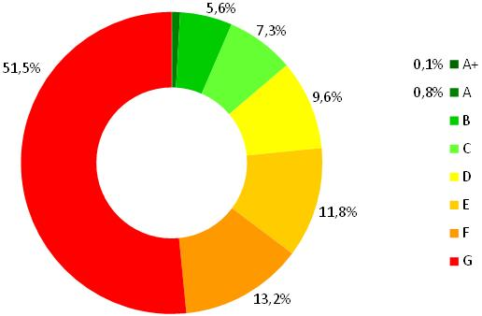
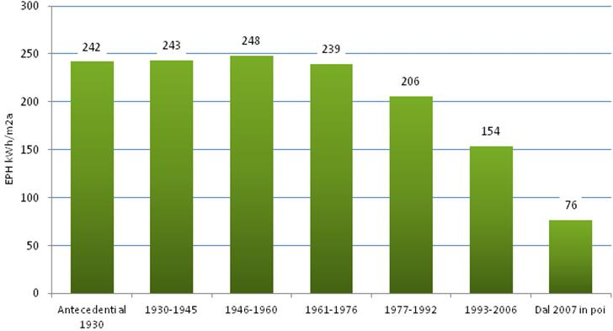
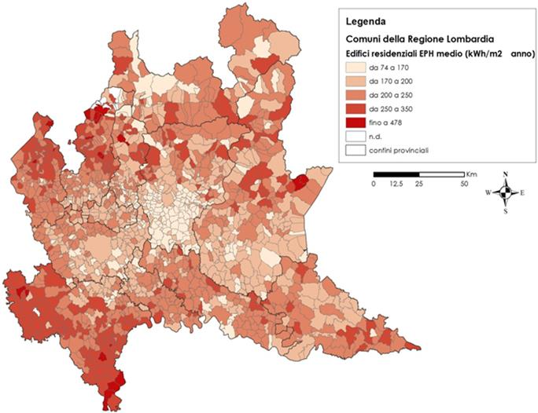
FOCUS EDILIZIA PRIVATA
Dall’analisi degli attestati energetici si desumono alcune indicazioni interessanti: ALLEGATO 2 al PEAR
Gli edifici residenziali coprono il 31% del fabbisogno in Lombardia (7.640 ktep).
Circa il 70% di questi consumi sono finalizzati alla climatizzazione invernale. Gli usi elettrici si attestano sul 13% (circa un milione di tep di elettricità). La restante parte è «uso cottura» e «ACS».
Residenziale
Eph medio
Fonte: Catasto Energetico Edifici Regionale

Slide 9
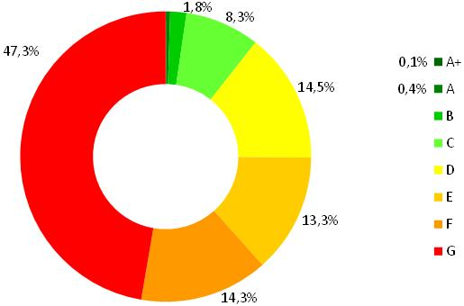
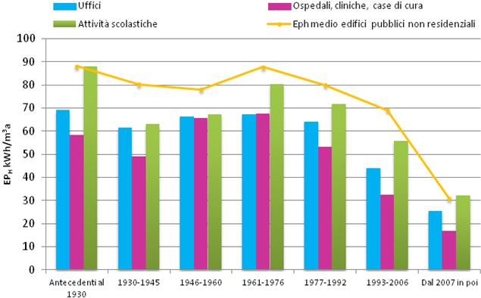
FOCUS EDILIZIA PUBBLICA
Gli edifici terziari e servizi coprono il 14% del fabbisogno in Lombardia (3.325 ktep).
L’edilizia pubblica (non residenziale) ha consumi stimati pari a 400 ktep pari al 12% del totale del terziario.
Gli edifici scolastici pubblici pesano per circa 160 ktep.
Terziario Edifici Scolastici
Fonte: Catasto Energetico Edifici Regionale

Slide 10
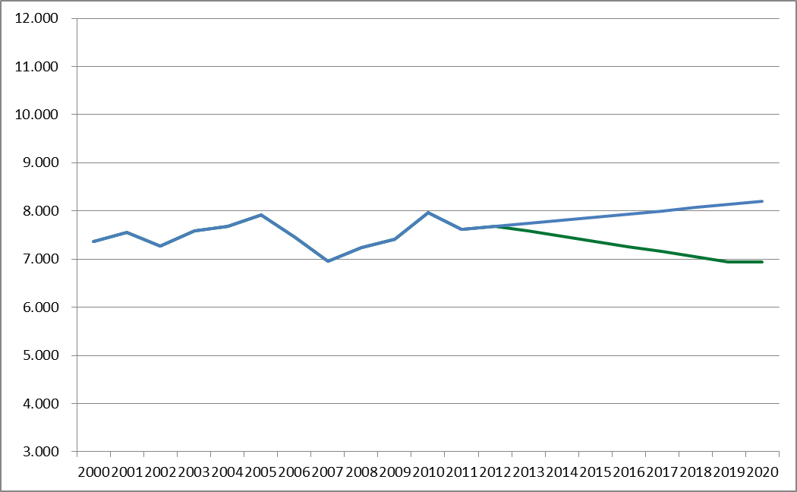
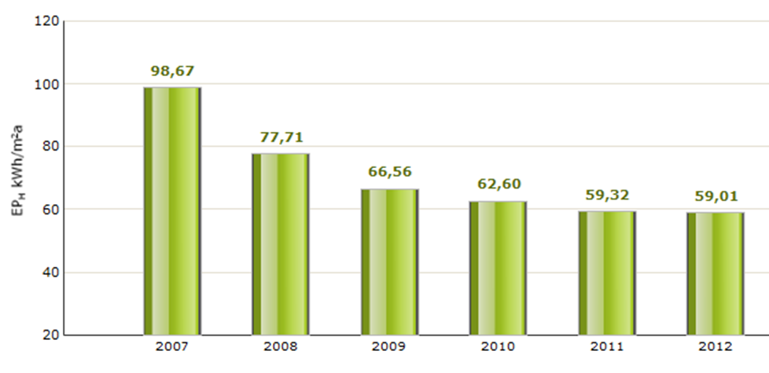

OBIETTIVO EDIFICI
Il settore residenziale:
Edifici privati
Il settore residenziale:
Edilizia pubblica
Prima stima di risparmio potenziale:
- 1,3 Mtep
ktep
Fonte: stime SIRENA-Factor20
Gli edifici a consumo quasi zero
Valore medio EPH per epoca costruttiva dal 2007 in poi (edifici residenziali). Fonte: Catasto Energetico Edifici Regionale

Slide 11
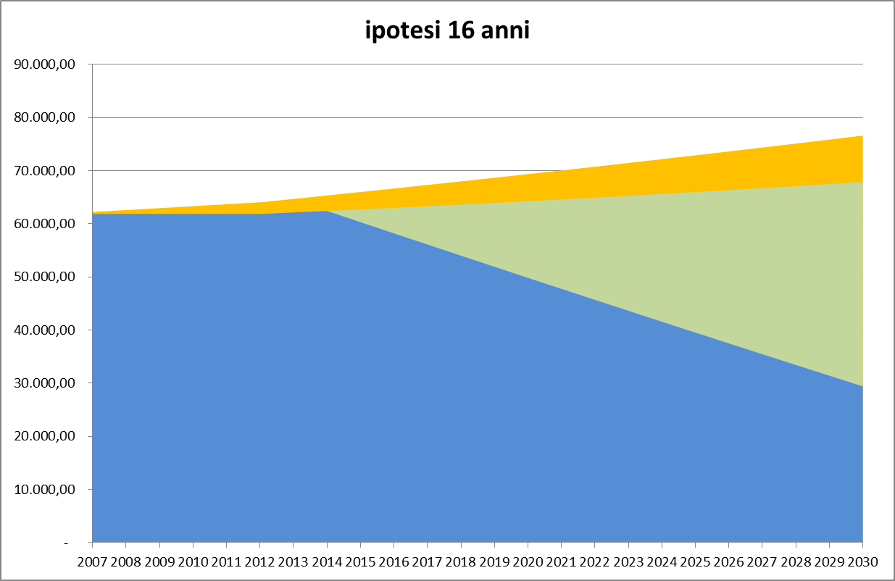
COSTRUZIONE DELLO SCENARIO DI PIANO: EDILIZIA
Occorre lavorare su scenari più ampi per prevedere risultati più incisivi e sfidanti
Politiche regionali ex dgr 5018
Ambito PEAR
Scenario Parigi 2015
Post 20-20-20
Azione sul nuovo
gli nZEB
Azione sull’esistente
semplificazione, supporto al credito,
ESCO
_{GWh}

Slide 12
NORME E REGOLE
Anticipo entrata in vigore nZeb l.R. n. 7/2012
Semplificazione/digitalizzazione per le autorizzazioni impianti a FER
Nuova regolamentazione per la certificazione energetica degli edifici
Nuova regolamentazione per gli impianti termici (inserimento impianti termici a biomasse/coerenza con PRIA e D.P.R n. 74/13, inserimento degli impianti cogenerativi)
Individuazione delle Aree non Idonee per l’installazione di impianti a FER nel PEAR
Nuova Legge Regionale sull’Illuminazione
✓
✓
✓
AMBITO REGOLATORIO/ AMMINISTRATIVO
✓
✓
…

Slide 13
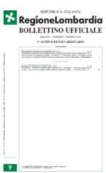

NORMATIVA REGIONALE PER L’EFFICIENZA ENERGETICA IN EDILIZIA
Nuove disposizioni normative regionali
DGR X/3868 17/07/2015
Disposizioni in merito alla disciplina per l’efficienza energetica degli edifici ed al relativo attestato di prestazione energetica a seguito dell’approvazione dei decreti ministeriali per l’attuazione del d.lgs 192/2005, come modificato con l. 90/2013
Decreto 6480 30/07/2015 (TESTO UNICO)
Disposizioni in merito alla disciplina per l’efficienza energetica degli edifici e per il relativo attestato di prestazione energetica, a seguito della DGR 3868 del 17/07/2015
ADEGUAMENTO ALLA NORMATIVA NAZIONALE
DA’ MANDATO PER REDAZIONE TESTO UNICO E REVISIONE PROCEDURA DI CALCOLO
CONFERMA ANTICIPO “EDIFICI AD ENERGIA QUASI ZERO”
DECORRENZA REQUISITI MINIMI E NUOVA CERTIFICAZIONE ENERGETICA
APPROVAZIONE ALLEGATO “AGGIORNAMENTO DELLA DISCIPLINA REGIONALE” (*)
MODALITÀ DI CALCOLO DELLE PRESTAZIONI ENERGETICHE E DELL’UTILIZZO DELLE FONTI RINNOVABILI
APPLICAZIONE DI PRESCRIZIONI E REQUISITI MINIMI
ATTESTAZIONE PRESTAZIONE ENERGETICA DEGLI EDIFICI
SCHEMI DI RELAZIONE TECNICA, FORMAT ATTESTATO DI PRESTAZIONE ENERGETICA, FORMAT ANNUNCI COMMERCIALI, FORMAT TARGA ENERGETICA
REVISIONE METODO DI CALCOLO
TITOLI DI STUDIO

Slide 14

NORMATIVA PER L’EFFICIENZA ENERGETICA IN EDILIZIA: NOVITÀ
SERVIZI ENERGETICI CONSIDERATI NEL CALCOLO DELLA PRESTAZIONE
NUOVE DEFINIZIONI DI RISTRUTTURAZIONI IMPORTANTI
ENERGIA PRIMARIA TOTALE
EDIFICIO DI RIFERIMENTO
CLASSIFICAZIONE ENERGETICA CON CLASSI VARIABILI
EDIFICIO AD ENERGIA QUASI ZERO “NZEB”
MODALITÀ DI VALUTAZIONE DELL’ENERGIA AUTOPRODOTTA E DELL’ENERGIA ESPORTATA
NUOVO ATTESTATO DI PRESTAZIONE ENERGETICA (APE)
FORMAT OBBLIGATORIO PER ANNUNCI COMMERCIALI

Slide 15
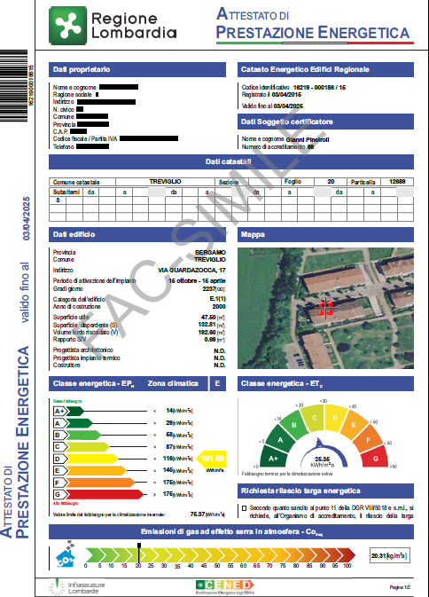
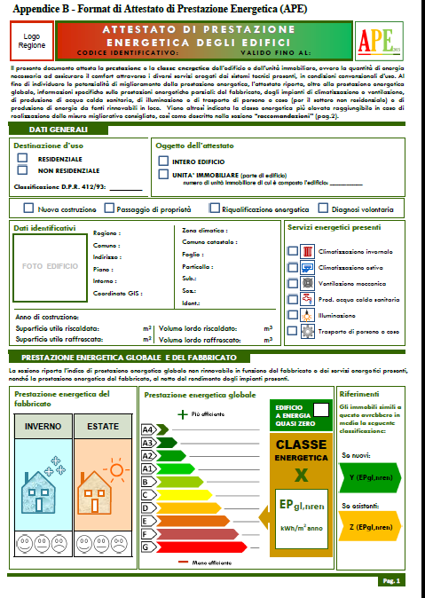
NUOVO ATTESTATO DI PRESTAZIONE ENERGETICA
1 LUGLIO 2015 !!

Slide 16
RISORSE E MISURE
Riqualificazione dell’edilizia pubblica
Rinnovamento delle reti illuminazione secondo logiche di innovazione tecnologica
Infrastruttura per la mobilità elettrica
Supporto alle imprese per audit e sistemi di gestione dell’energia (ISO 50001)
✓…
…
INTERVENTI FINANZIARI
…
…

Slide 17


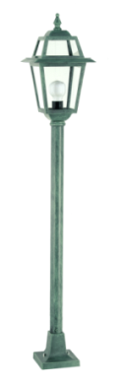
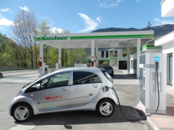


MISURE
Riqualificazione edifici pubblici
Mobilità elettrica
Illuminazione SMART
PMI - Audit e ISO 50001 (D.Lgs 102/2014)
Banda Ultra Larga

Slide 18
LA LINEA DI FINANZIAMENTO PER GLI EDIFICI PUBBLICI
Riqualificazione edifici pubblici
Piccoli comuni
Fondo FREE
ELEMENTI PRIORITARI TRASVERSALI
DIAGNOSI ENERGETICA EDIFICIO
CERTIFICAZIONE ENERGETICA EX-ANTE E EX-POST
SELEZIONE ESCO O ALTRO SOGGETTO CON GARA PUBBLICA

Slide 19
LA DIAGNOSI ENERGETICA
BASATA SU DATI DI CONSUMO MISURATI ED AGGIORNATI
2
COMPRENDE UN’ANALISI DETTAGLIATA DEI PROFILI DI CONSUMO
3
PROPORZIONATI E SUFFICIENTEMENTE RAPPRESENTATIVI PRESTAZIONE ENERGETICA
4
CONSENTONO IL CALCOLO DETTAGLIATO DEI POTENZIALI RISPARMI
1

Slide 20
LA CERTIFICAZIONE ENERGETICA
1 LUGLIO 2015 !!

Slide 21

LA LINEA DI FINANZIAMENTO PER GLI EDIFICI PUBBLICI
Il Bando Piccoli Comuni è finanziato con fondi FESR - 2014-2020:
Ha una dotazione finanziaria iniziale di circa 7 Milioni di Euro;
è destinato in via esclusiva alla riqualificazione energetica degli immobili (il target principale sono le scuole) di proprietà dei piccoli comuni della Lombardia, delle Unioni di Comuni, Comuni nati da fusioni, Comunità Montane;
finanzia progetti che garantiscano una riduzione significativa dei consumi energetici (del 30% dell’indice di prestazione energetica non rinnovabile e del 20% dell’indice di prestazione energetica globale) con interventi sul sistema edificio-impianto;
Il finanziamento erogato direttamente all’EE.LL.;
Saranno ammessi a contributo un massimo di 2 edifici per Comune (una domanda per ciascun edificio oggetto di riqualificazione)
Occorre indicare il codice identificativo dell’APE relativo allo stato di fatto (in conformità alla dgr 3868/2015)
Struttura del finanziamento
FONDO
PERDUTO 90%
RISORSE
PRIVATE O COMUNALI 10%
Alla domanda di contributo devono essere allegati:
Progetto preliminare
Diagnosi energetica
Preventivo costi per voci di spesa
Scheda rilevazione caratteristiche ambientali (Allegato 3 al Bando)
La domanda di contributo deve essere presentata esclusivamente attraverso il Sistema Informativo Integrato della Programmazione Comunitaria 2014-2020 “SIAGE”: https://www.siage.regione.lombardia.it/siage
Tale sistema sarà disponibile a partire dalle ore 12:00 del 16 novembre 2015 e rimarrà attivo sino all’avvenuto esaurimento della dotazione finanziaria (comunque entro e non oltre le ore 12 del 31 maggio 2016).

Slide 22
LA LINEA DI FINANZIAMENTO PER GLI EDIFICI PUBBLICI
Il Fondo FREE è finanziato con fondi FESR - 2014-2020:
ha una dotazione finanziaria iniziale di 43 Milioni di Euro (inizialmente);
è destinato in via esclusiva alla riqualificazione energetica degli immobili di proprietà dei comuni della Lombardia (il target principale sono le scuole);
finanzia progetti che garantiscano una riduzione significativa dei consumi energetici (deep renovation) con interventi sul sistema edificio-impianto;
Il finanziamento può essere erogato direttamente all’EE.LL. o in alternativa a un soggetto privato da selezionare mediante gara (Modello ESCo);
E’ strutturato in modo da favorire una leva sul capitale privato.
Struttura del finanziamento
FONDO
PERDUTO 30%
FINANZIAMENTO ROTATIVO DECENNALE
A TASSO ZERO 40%
RISORSE
PRIVATE 30%

Slide 23
LA LINEA DI FINANZIAMENTO PER GLI EDIFICI PUBBLICI
Il processo di erogazione delle risorse è strutturato nell’ipotesi che la richiesta di finanziamento sia in favore della Pubblica Amministrazione o di soggetti privati aggiudicatari di gare ad evidenza pubblica
Investimento di un privato aggiudicatario (PPP)
Investimento della PA
(appalto tradizionale)
La PA pubblica un bando di gara per individuare un soggetto privato che realizzi i lavori e gestisca le opere
E’ previsto l’utilizzo di un Energy Performace Contract (EPC)
Il payback dell’investimento è misurato attraverso il calcolo dei risparmi ottenuti a seguito dell'intervento di riqualificazione energetica
Permette di rispettare i vincoli del Patto di stabilità consentendo di spostare gli investimenti sul soggetto privato
La PA pubblica un bando di gara per individuare un soggetto privato che svolga solo i lavori
Modalità tradizionale di realizzazione degli investimenti della Pubblica Amministrazione

Slide 24
FREE - CRITERI DI SELEZIONE (GRADUATORIA)
EFFICACIA INTERVENTO (RAPPORTO COSTI-RISPARMI)
PRODUZIONE DI ENERGIA DA FER
PERFORMANCE RISPETTO AI REQUISITI MINIMI RICHIESTI (% RIDUZIONE FABBISOGNO ENERGETICO)
CLASSE ENERGETICA DI PARTENZA
SISTEMI AUTOMATICI DI RILEVAZIONE DEI CONSUMI VISUALIZZABILI ALL’UTENZA (VALORE ESEMPLARE)
ARCHITETTURA BIO-ECOLOGICA
ADESIONE AL PATTO DEI SINDACI

Slide 25
Il PEAR: priorità efficienza e risparmio energetico in edilizia
Grazie per l’attenzione
Dino De Simone
Divisione Energia ILSPA
2 ottobre 2015

